Slide 1
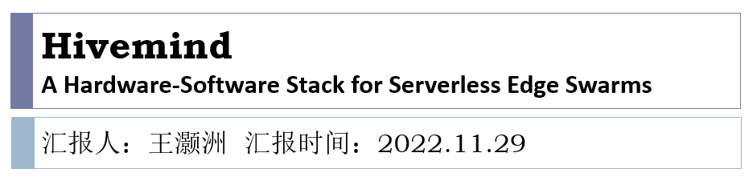
2022.12.1

Slide 2
Content
Introduction
Design
Evaluation
Conclusion

Slide 3
Introduction
亟待解决的问题
边缘设备集群在数量和规模上都在不断增加，设计一个使跨云和边缘设备的资源能够进行可编程和高性能操作的硬件-软件系统堆栈成为了迫切需要。
HiveMind：一个端到端用于cloud-edge system的硬件-软件系统堆栈
声明式编程接口：自动进行云和边缘设备之间任务数据分配
集中式控制器：了解全局状态和资源，无服务器计算
基于FPGA的硬件加速结构：远程内存访问和网络加速
优异的性能、效率和可编程性
Notes:
边缘设备集群在数量和规模上都在不断增加，这也导致设计一个使跨云和边缘设备的资源能够进行可编程和高性能操作的硬件-软件系统堆栈成为了迫切需要。
HiveMind是一个端到端用于cloud-edge system的硬件-软件系统堆栈，包含一个自动进行云和边缘设备之间任务数据分配的声明式编程接口，一个基于无服务器计算的集中式控制器和一个可重构的基于FPGA的硬件加速结构。
测试结果表明，HiveMind在性能和资源利用效率方面都优于其他系统，在较大的边缘设备集群上会表现出更为明显的差异。

Slide 4
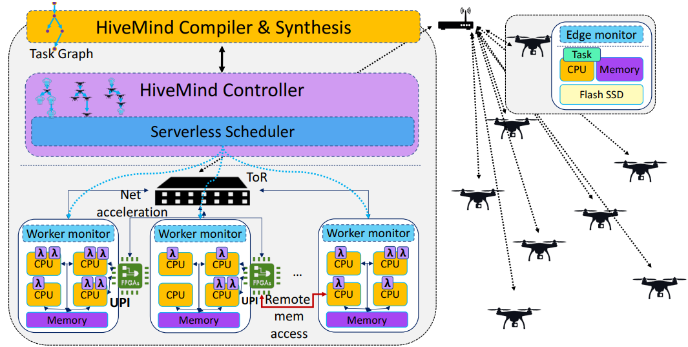
Introduction
HiveMind platform overview
Notes:
HiveMind 中的编译器和综合⼯具链从⽤⼾对作业任务图的⾼级规范开始，为单个任务和跨任务 API ⽣成代码，并确定任务应该在边 缘还是后端云执⾏。 HiveMind 的调度程序在共享节点上实例化⽆服务器功能并适当分配资源，HiveMind 中的硬件加速结构提⾼了 RPC 处理和远程内存访问 的性能。

Slide 5
Design
一个声明式的编程模型，允许用户表达其计算的高层结构，而不必暴露在复杂的部署中
一个集中式的控制器，自动决定哪些计算应该放在云端而不是边缘资源中
一个无服务器云的调度器，处理任务放置和函数实例化
一个快速的远程内存访问加速器，使依赖函数之间的数据交换得以实现
一个可重新配置的网络加速结构，减少云和边缘的通信费用

Slide 6
Design: HiveMind DSL and Programming Model
HiveMind实现了一种针对复杂的多阶段作业的领域特定语言，并在 Python 中公开了一个声明性编程接口，供用户设置任务图，并导入与不同执行步骤相关的逻辑。完成设置后，HiveMind编译器和程序生成工具会自动生成端到端的应用程序，并自动生成任务间数据通信所需的API。
Notes:
HiveMind 实现了一种针对复杂的多阶段作业的领域特定语言 domain specific languages (DSL)，并自动进行跨任务 API 合成、数据共享和任务放置。这使得开发人员不需要为不同的任务和不同的边缘设备而重新定义API，降低了系统的出错率和开发的复杂性。

Slide 7
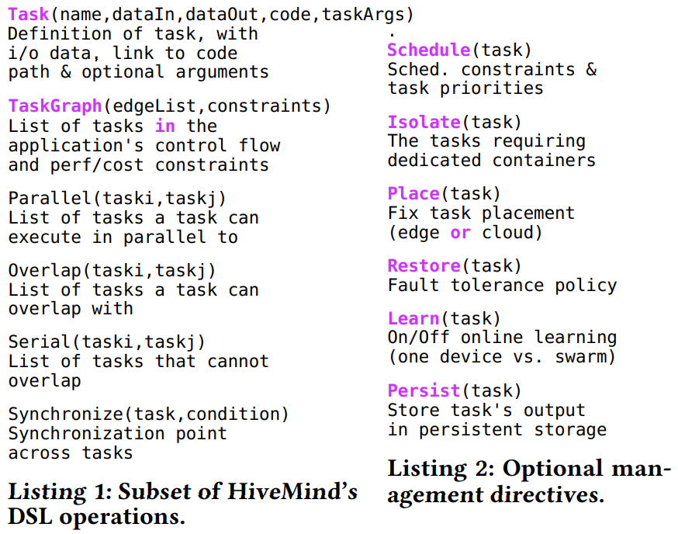
Design: HiveMind DSL and Programming Model
Notes:
用户可以自行设置任务图，任务之间的逻辑(并行，串行还是overlap等)。
同时可以对设置的任务图添加约束，如设置完成计算的时限execTime=10s。
Hivemind也提供⼀些可选管理指令，用户可以利⽤这些指令指定特定任务的调度约束、设备故障时的容错策略等。

Slide 8
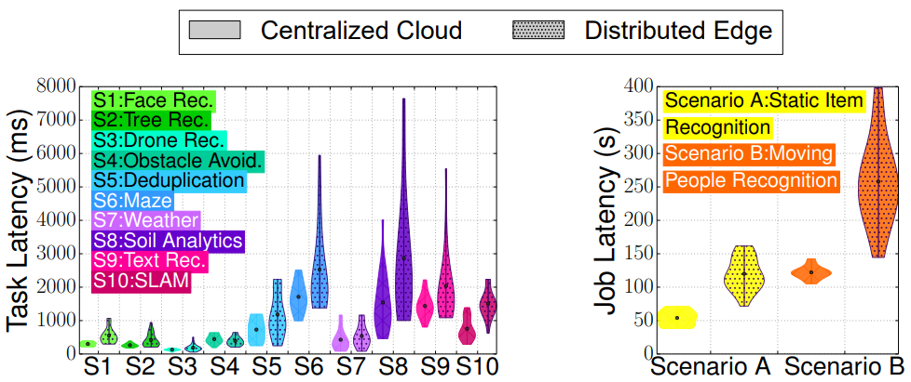
Design: Hybrid Execution Model
云计算通常更快
边缘计算延迟更高且变化程度更大
在计算密集型场景B上差异更为明显
Notes:
这张图给出了在集中式和分布式系统上进行不同任务的任务执行延迟。
在云上计算通常会更快，但是有一些例外。S3和S7对资源的需求不高，S4避免了数据传输(就地调整)，在edge上获得了更好的性能。
在边缘计算的性能变化程度更大。
scenario场景A是固定物体的识别 网球，而场景B是移动的人物识别。可以看到…

Slide 9
Design: Hybrid Execution Model
Cloud or Edge?
一方面，在云端进行所有计算可能会导致网络拥塞，从而限制可扩展性。 另一方面，在边缘运行所有任务都会迅速耗尽设备的电池，并且容易出现不可预测的性能。
Hybrid Execution Model
HiveMind通过使用集中式的控制器，保持对所有资源的全局可见性，在所有设备上划分可用的工作。用户可以对性能、功耗等指标进行约束，如果在实际运行中没有满足用户预期的目标，HiveMind会自动更改任务映射。
Notes:
HiveMind会不断对性能进行评估，最终选择最接近用户所设约束的方式

Slide 10
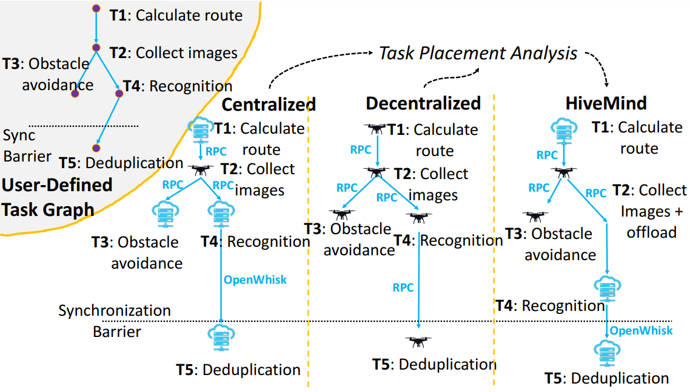
Design: Hybrid Execution Model
Notes:
如图所示，在这个任务图下，HiveMind选择在edge上进行图片收集和障碍躲避（对应前图的S4，在边缘设备上进行可以避免频繁的数据传输）

Slide 11
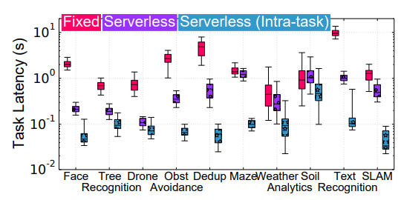
Design : Serverless Cloud Scheduler
相较于固定部署具有更低的延迟
Notes:
这张图展示了固定部署和⽆服务器部署(任务内)的任务延迟
快一个数量级
只要任务具有足够的并行性，无服务器架构就可以提高性能

Slide 12
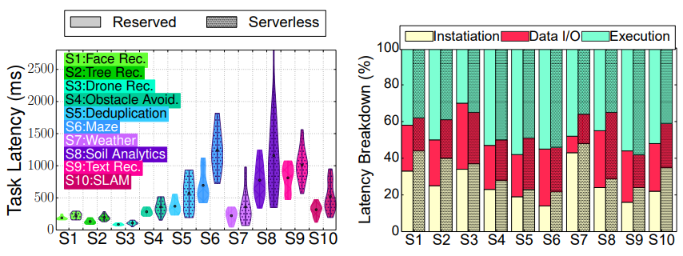
Design : Serverless Cloud Scheduler
更大的性能变化程度
更大的实例化开销
Notes:
图一展示了无服务器与预留云资源两种模式的任务延迟对比
与预留云资源相比，无服务器具有更大的性能变化程度
图二中，非阴影条显示中值，阴影条显示尾延迟
在实例化中，容器平均占⽤中值延迟 的 22% 和尾部延迟的 29%。对于天气分析的短期运⾏任务，该比例超过 40%，而对于计算密集型迷宫遍历，该⽐例低于 20%。在所有情况下，它都是任务延迟的重要因素，也是尾部延迟的主要贡献者。鉴于边缘任务通常是短暂的，系统应该在不牺牲资源效率的情况下最小化实例

Slide 13
Design : Serverless Cloud Scheduler
HiveMind在集中式的控制器中实现了基于无服务器的云调度器，用于处理任务放置和函数实例化。HiveMind在集群中的每台服务器上都部署了一个worker monitor用于定期监视性能和服务器利用率，使用这些监视器，调度程序可以识别具有足够资源的节点来执行新的任务。
调度程序执行两项优化
加快内存数据交换
减少实例化开销
Notes:
无服务器计算（Serverless computing）是云计算的一种执行模式，在这种模式中，云提供商动态地分配执行特定代码所需的计算资源和存储，然后向用户收费。当然，仍然有服务器参与其中，但它们的供应和维护完全由提供商负责。
调度程序实现了两项优化。首先，基于一个新的远程内存协议，函数间可以快速进行内存数据交换。调度程序会尝试将子函数与其父函数放在同一容器中，以避免通过 CouchDB 进行昂贵的数据交换。
第二个优化是减少实例化开销。 HiveMind 不会立即终止空闲容器，以防新功能在不久的将来到达可以使用它。
HiveMind 使⽤多个调度程序，每个调度程序负责⼀个任务⼦集，但对所有云和边缘资源具有全局可⻅性

Slide 14
Design : Serverless Cloud Scheduler

Slide 15
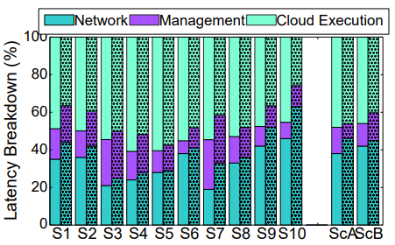
Design: FRMA & Networking Acceleration
网络开销成为性能瓶颈之一
Notes:
集中式系统：⾮阴影条显⽰中值延迟，阴影条显⽰尾 部延迟 (99 pctl)。
在所有工作中，网络至少占中值延迟的 22%（平均 33%），在尾部延迟中占有更高的比例。
在机器学习任务中更加严重，如S10 SLAM

Slide 16
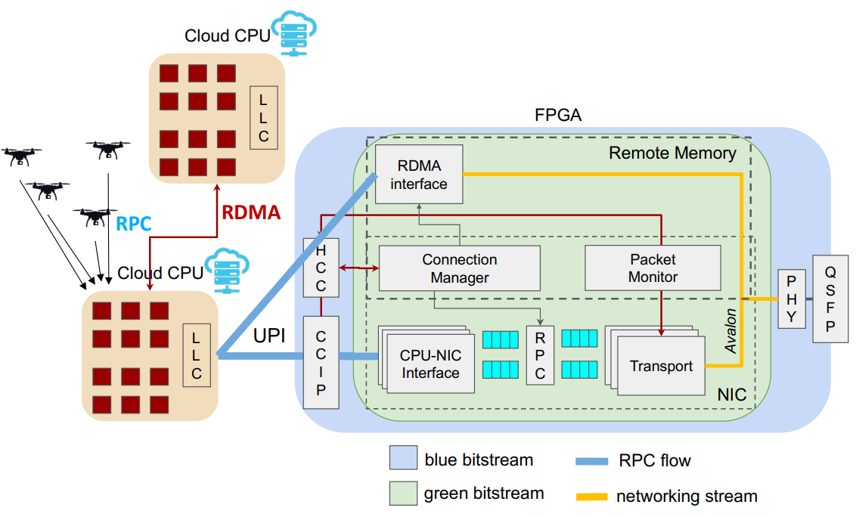
Design: FRMA & Networking Acceleration
云端与边缘设备间的通信：RPC加速
云端与云端间的通信：RDMA加速
紧耦合FPGA（NUMA互连，UPI总线）
Notes:
图 9 显⽰了紧耦合 FPGA 如何连接到主机服务器和⽹ 络，以及如何在⽹络加速和远程内存加速之间进⾏划分
HiveMind将整个RPC堆栈装载与FPGA上，并使用内存互连（UPI 总线）将 FPGA视为另⼀个 NUMA节点，并使用零复制将数据快速传输到主机 CPU 或从主机CPU 传输数据。

Slide 17
Design: FRMA & Networking Acceleration
Fast Remote Memory Access
传入的数据传输请求直接由FPGA处理，不需要进行数据的复制，而是直接传输到运行函数容器的CPU通过内存互联。远程内存访问的实现使得Serveless下依赖函数之间的数据交换成为可能，大大减少了函数通信的开销。
Notes:
高速远程内存访问FRMA
传入的数据传输请求直接由FPGA处理，不需要进行数据的复制，而是直接传输到运行函数容器的CPU通过内存互联(RDMA远程直接内存访问协议)。远程内存访问的实现使得Serveless下依赖函数之间的数据交换成为可能，大大减少了函数通信的开销。

Slide 18
Design: FRMA & Networking Acceleration
Networking Acceleration
HiveMind将整个RPC堆栈装载与FPGA上，并使用内存互连（UPI总线）将FPGA视为另⼀个NUMA节点，并使用零复制将数据快速传输到主机 CPU 或从主机CPU 传输数据。
使用FPGA进行网络加速使得网络结构是可重新配置的，这适用于边缘应用程序的多样化需求。
Notes:
非均匀访存模型，紧耦合
基于 FPGA 的实现⽀持异步（⾮阻塞）RPC 的多线程

Slide 19
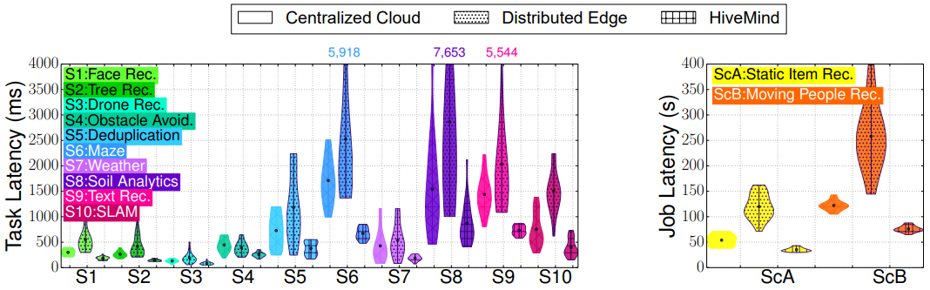
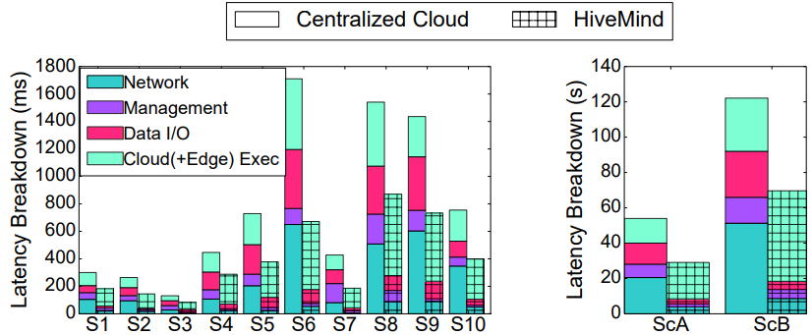
Evaluation
Notes:
在测试中，对比了集中式系统分布式系统和hivemind的性能
如图一所示，hivemind的任务延迟最低，并且变化程度最小，说明性能可预测性很高
在计算和内存密集型任务上具有更好的优化效果，如迷宫，文本识别，和ScB
图二展示了hivemind与集中式计算的延迟细分对比，可以看到在网络开销明显降低（硬件，任务放置），同时与容器实例化（无服务器）和调度操作有关的管理操作时间也大大减少，虽然hivemind的调度程序 产⽣的开销⽐默认的 OpenWhisk 控制器略⾼，但因为HiveMind 避免了实例化开销，所以整体的管理操作时间是减少的。通过避免 CouchDB 访问，hivemind的远程内存访问⼤⼤减少了数据交换延迟。而因为会将部分任务分配到边缘设备上进行计算，所以执行的时间是有些许增加的。

Slide 20
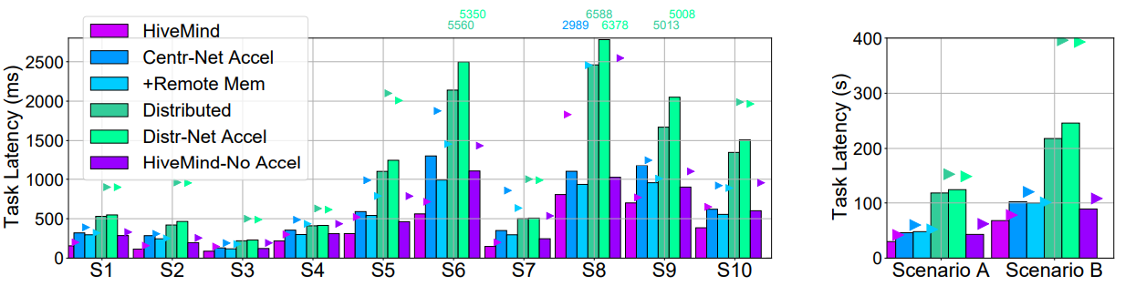
Evaluation
消融实验
模块化设计：每一个部分都对性能和效率的提升有所帮助
但是为了获取最好的性能，需要用到每一个模块
Notes:
图一将 HiveMind与具有⽹络加速的集中式系统、具有远程内存访问加速的 集中式系统、具有和不具有⽹络加速的分布式系统以及没有加速但混 合执⾏的 Hivemind 进⾏⽐较。
（网络加速、远程内存访问、混合执行模型）
通过模块化的对比，我们可以发现HiveMind 中没有任何⼀种技术能够单独满⾜边缘应⽤程序的性能和功率要求，并且软件和硬件堆栈的协同设计⾄关重要。

Slide 21
Conclusion
HiveMind是⼀种用于边缘设备集群的硬件-软件系统堆栈，HiveMind 实施 DSL 以提高这些系统的可编程性，自动处理云和边缘资源之间的任务映射 ping，并提出用于远程内存访问和网络的硬件加速结构，在实际的测试中取得了明显优于此前研究的结果。

